Slide 1

Chào mừng các con đến với tiết học hôm nay
Môn: Tiếng Việt

Slide 2

KHỞI ĐỘNG

Slide 3





VÒNG QUAY
MAY MẮN
Phần tiếp theo
Quỳnh ANh
Kim Anh
Trung Kiên
Tuấn Anh Anh
Phương Nhi
Minh Phươnh
Minh Trí
Quỳnh Anh
Anh Quân
Công Tùng
Nam Khánh
Trang Nhung
Anh Thư
Tiến Đạt
Hồng Hạnh
Ánh Dương
Hoàng Bảo
Hà Linh
Hoàng Hải
Đức Hùng
Công Minh
Đặng Ngọc
Thảo Tiên
Trọng Hiếu
Gia Hưng
Lê Ngọc
Hoàng Hiệp
ĐÌnh Phong
Quang MInh
Khánh Hưng
Thùy Linh
Minh Nhật
Vĩnh Khang
Gia Khánh
Khánh Ly
Quang Vinh

Slide 4


con sóc
…….

Slide 5
cái cốc
…….

Slide 6
Khóm cúc
…….

Slide 7
bực bội
…….

Slide 8



Slide 9
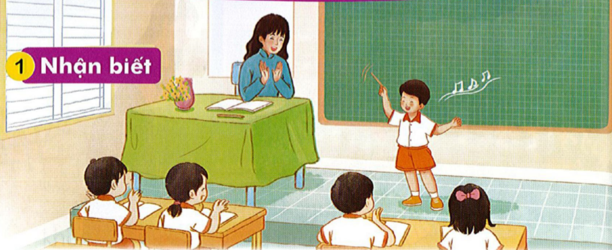
ăt
ât
Nam bắt nhịp cho tất cả các bạn hát.
at

Slide 10


Slide 11
at
ăt
­ât
h
at
hát

Slide 12
bát
sắt
đất
gặt
gật
lạt

Slide 13
at
ăt
­ât
h
at
hát
lạt
gặt
đất
gật
bát
sắt

Slide 14
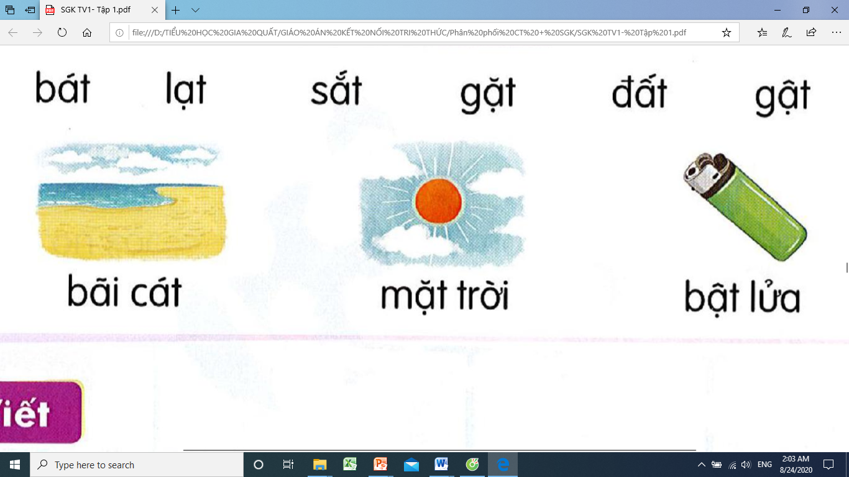
bãi cát
mặt trời
bật lửa

Slide 15
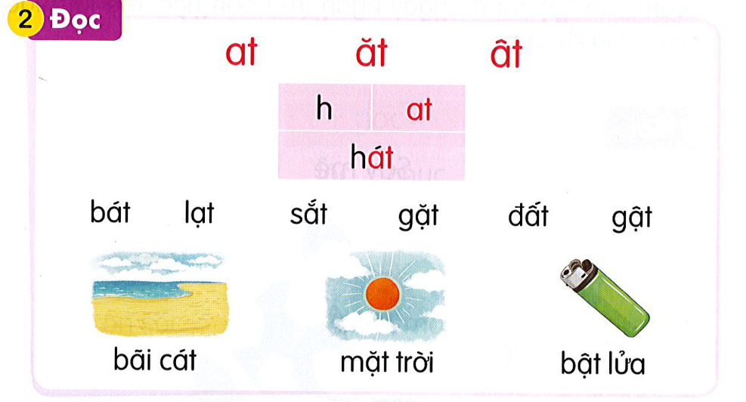

Slide 16


Slide 17
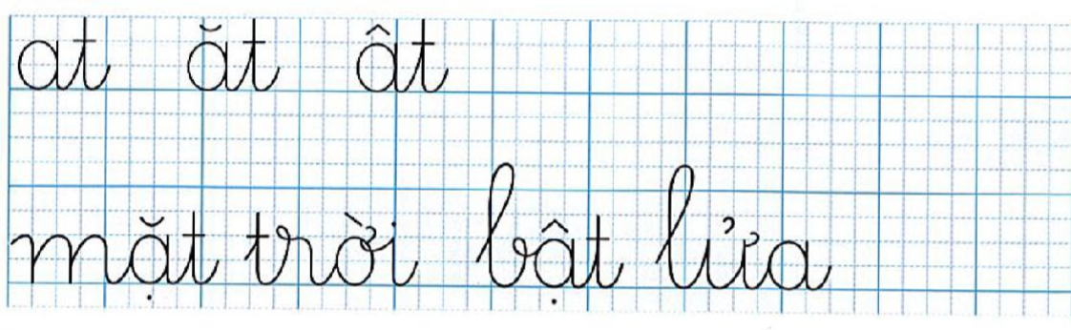

Slide 18
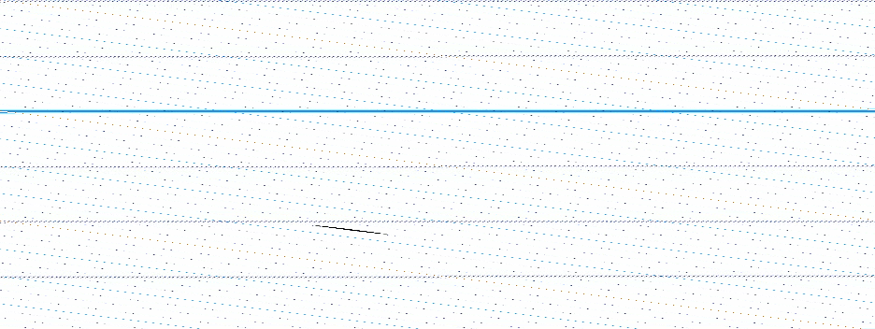
mặt trời
bật lửa

Slide 19
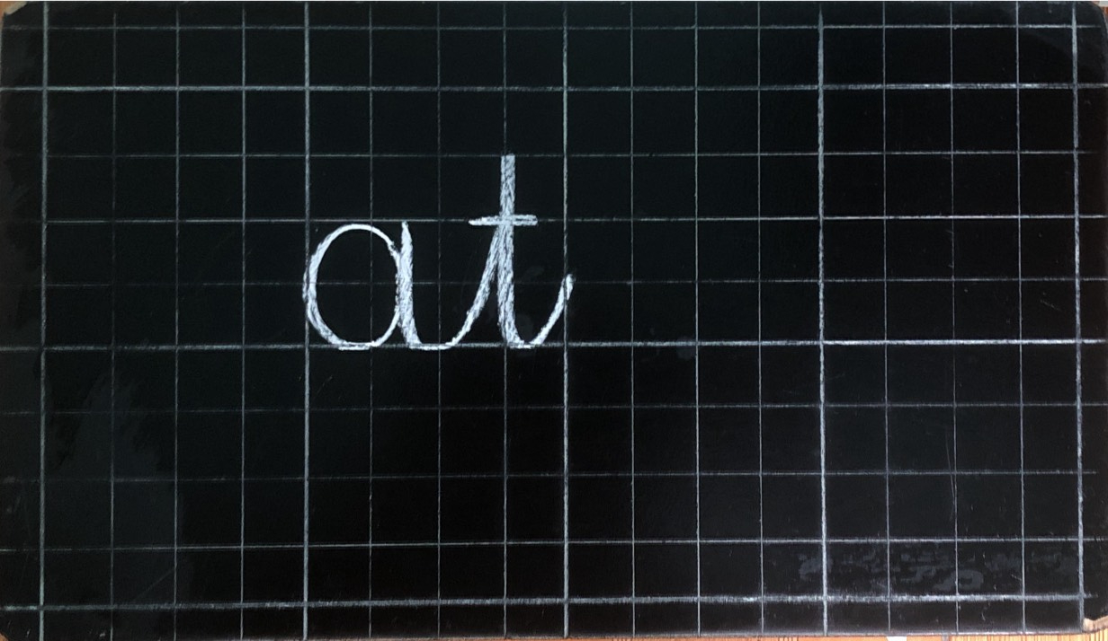

Slide 20
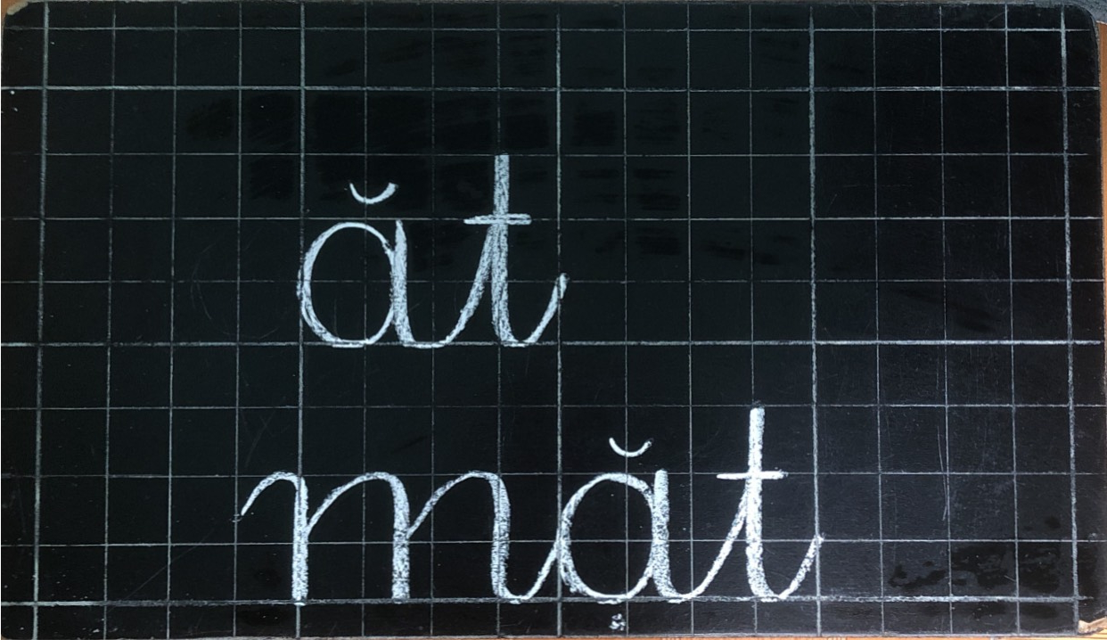

Slide 21
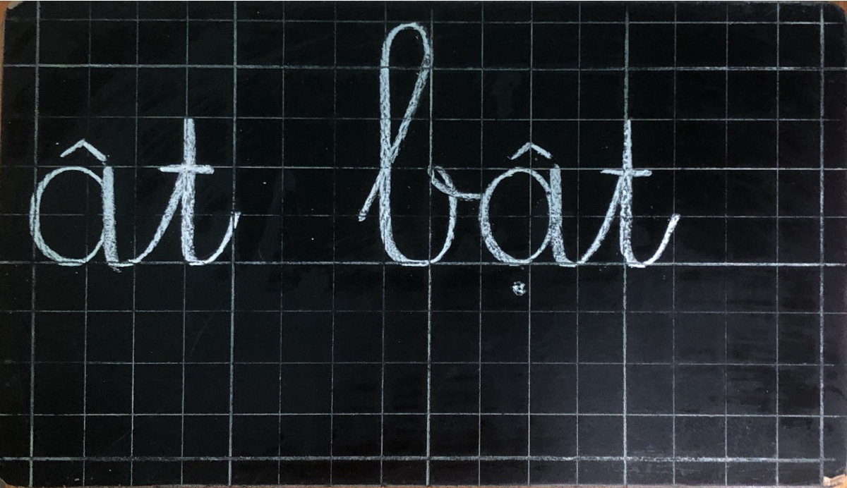

Slide 22
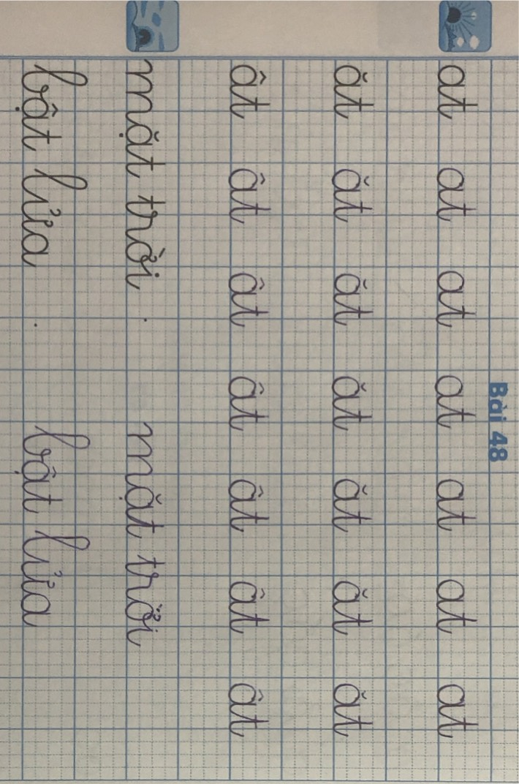

Slide 23


Slide 24
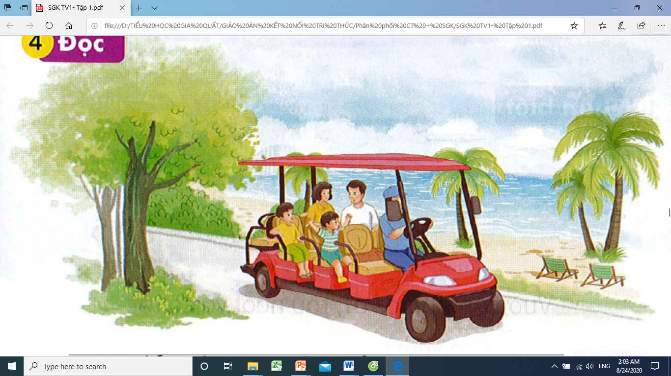
Hè đến, nhà Nam đi nghỉ mát ở Cát Bà. Mẹ và Nam bỏ áo bơi, bàn chải, khăn mặt vào ba lô. Nam rất vui khi đi chơi xa với cả nhà.

Slide 25
1
2
Hè đến, nhà Nam đi nghỉ mát ở Cát Bà. Mẹ và Nam bỏ áo bơi, bàn chải, khăn mặt vào ba lô. Nam rất vui khi đi chơi xa với cả nhà.
3

Slide 27
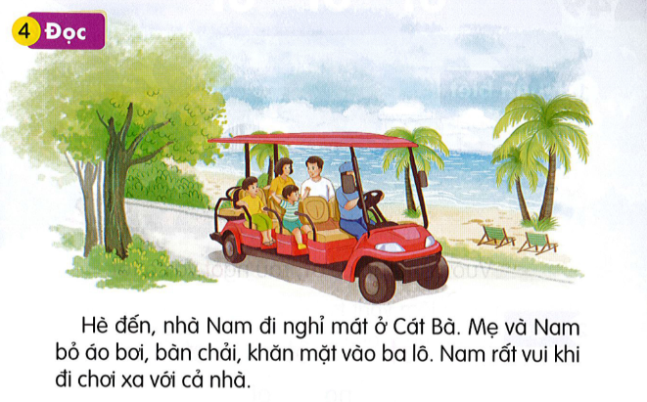

Slide 28


Slide 29
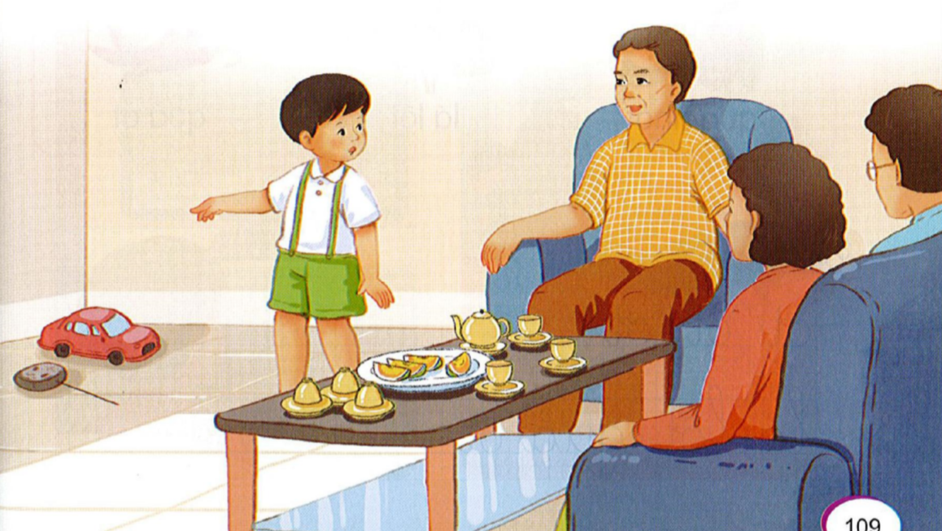
Xin phép

Slide 30


CỦNG CỐ
BÀI HỌC

